Slide 1


Остеоартроза: новости в етиопатогенезата, диагностиката и лечението
Публична лекция
доц. д-р Цветослав Георгиев, дм
Първа катедра по вътрешни болести Медицински университет - Варна

Slide 2
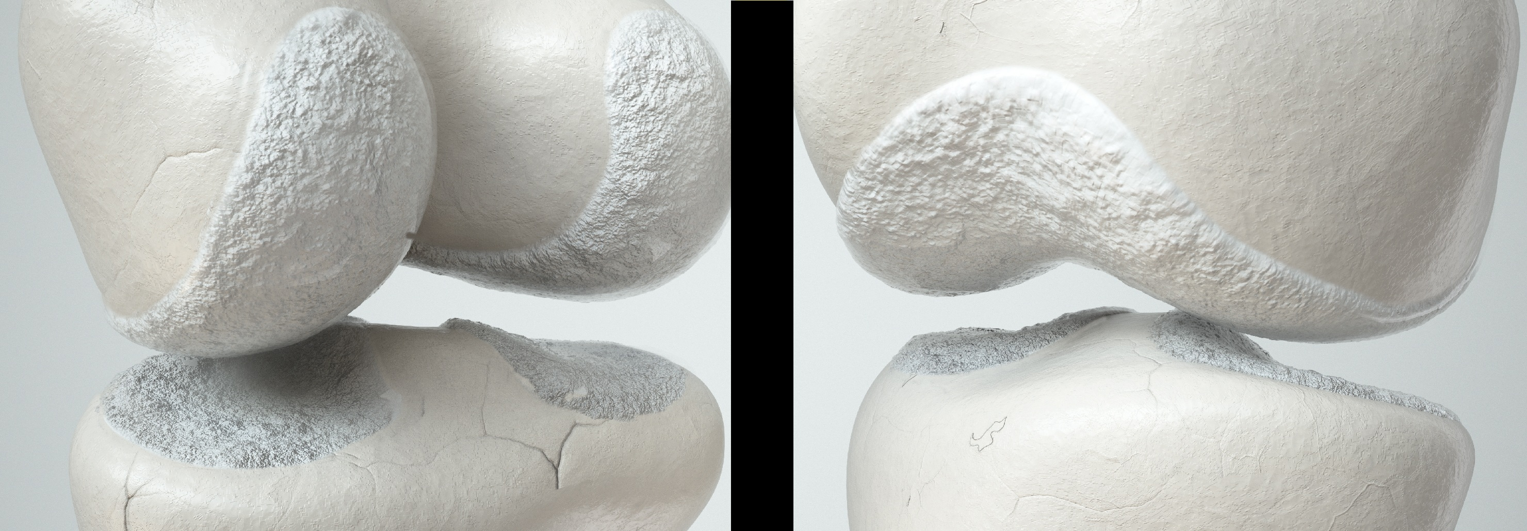
съдържание
Определение и история
Етиология и рискови фактори
Роля на възпалението в патогенезата
Клинична картина
Съвременна оценка и диагностика
Съвременно лечение
Новости в лечението
Бъдещи перспективи

Slide 3
Определение
ОА е заболяване на синовиалната става, характеризиращо се с прогресивна хрущялна загуба, ремоделира­не на прилежащите кости и съпътстващо възпаление.
Ангажира всички структури на ставния апарат, включително хиалин­ния хрущял, синовиалната мембрана, субхондралната кост, ли­гаментите, нервите и периартикуларните мускули
Прилежащи кости
Хиалинен хрущял
Ставна капсула
Лигаменти
Гонартроза
Синдром на ставна „недостатъчност“
Менискуси
Бурси
Мускули
Нерви
Телце на Хофа

Slide 4
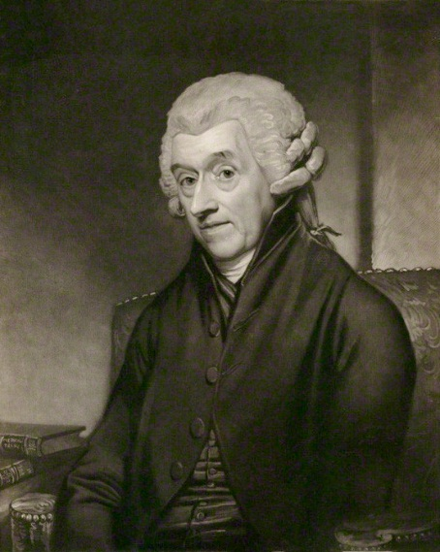
История
От времето на Хипократ до преди само малко повече от 250 години всички форми на хроничните ставни заболявания са били означавани като подагра.
В края на 18-ти век и на­ча­лото на 19-ти Уилям Хеберден описва „малки твърди възли с размер на грахово зърно по пръстите на ръцете“.
През 1952 г. Келгрен и Муур свързват хеберденовите възли с остеоартрозата, назовавайки я първична генерали­зи­ранa остеоартроза, за да я отдиференциират от вторичната ОА вследствие от травматизъм на изолирана става.
Пет години по-късно Kellgren и Lawrence описват рентгенографските харак­те­ристики на артрозната става
Уилям Хеберден

Slide 5
Епидемиология
Социалнозначимо заболяване:
най-честата причина за болка от ставен произход, придруженa от функционален дефицит и намалено качество на живот.
46% от населението е изпитвало или ще изпитат болка, следствие от гонартроза (ГоА).
Turkiewicz A et al. Prevalence of knee pain and knee OA in southern Sweden and the proportion that seeks medical care. Rheumatology (Oxford). 2015

Slide 6
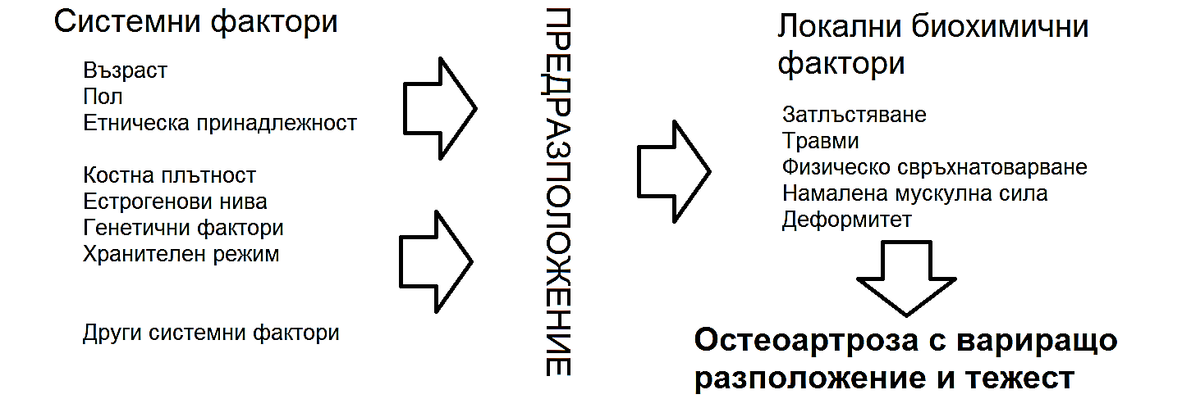
Етиология
Гонартрозата има многопластове етиология, в която участват локални и системни фактори.

Slide 7
Рискови фактори
Идентифицирането на потенциалните рискови фактори, допринасящи за възникване на болката и функционалния дефицит при ГоА, изисква познаването на широк спектър от биопсихологични фактори.
  Възраст
  Наднормено тегло и затлъстяване
  Женски пол
  Предшестваща травма на коляното
  Мускулна слабост и инактивитет
  Генетична предиспозиция
  Полови хормони
  Професия
  Коморбидности

Slide 8
Остеоартроза и затлъстяване
Рискът за развитие на ОА е двойно по-висок при индивиди с наднормено тегло, сочи скорошен мета-анализ (OR = 1.98).
Затлъстяването (BMI > 30) допълнително увеличава вероятността за настъпване на ОА (OR = 2.66)
Поради:
по-голямото натоварване, на което са подложени носещите стави,
променения метаболитен профил, високите нива на адипоцитокини и асоциирания с тях проинфламаторен отговор.
Затлъстяване
Повишено натоварване
Структурни промени
Болка и дискомфорт
Намалена подвижност
Адипокини
ОА
Georgiev T, Angelov AK. Modifiable risk factors in knee osteoarthritis: treatment implications. Rheumatol Int. 2019

Slide 9
Патогенеза
Прогресивната загуба на ставен хрущял е основна характеристика на ОА.
Хиалинният хрущял представлява неваскуларизирана тъкан, състояща се от хондроцити и ЕЦМ, който осигурява биомеханичните и физиологичните характеристики, необходими за нормалното функциониране на хондроцитите.
Тип II колагенът (CII) е определящ компонент на ЕЦМ (15%-22%), следван от агрекана (4%-7%) и други неколагенни протеини (0.5%-1%), вкл. и хрущялният олигомеричен мактриксен протеин (COMP). Остатъкът е вода.
Дисбалансът между синтезата и деструкцията стои в основната на повишената хрущялна загуба при ОА. Ето защо биомаркерите, отразяващи тези метаболитни процеси, представляват обект на интензивни изследвания.

Slide 10
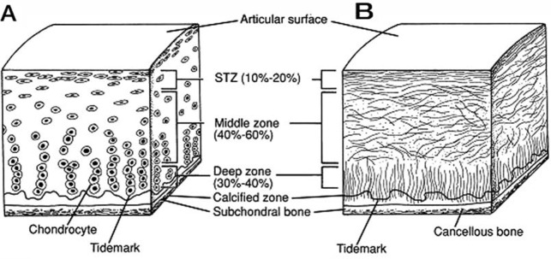
Структура на хиалинния хрущял
3. Дълбока (радиална) зона (най-дебела, в нея хондроцитите са групирани в колонки, ориентирани перпендикуларно на повърхността на хрущяла. Такава е и ориентацията на снопчетата колагенови влакна). 4.Най-дълбоко разположената дегенеративна (калцифицирана) зона се наблюдава дегенерация на хондроцитите и минерализация на органичния матрикс. Mеханичен буфер между некалцифи-цирания хрущял и субхондралната кост.
Въпреки своята малка дебелина (<7мм) и хомогенност, зрелият ставен хрущял микроскопски се състои от четири отделни зони: 1. Повърхностна (плоски издължени хондроцити, тангенциално ориентирани колагени влакна в матрикса); 2. Междинна зона (съдържа равномерно разпръснати типични изогенни групи и кръстосващи се колагенни влакна);
Напречен срез на здрав хиалинен хрущял: А – клетъчната организация в отделните зони на хиалинния хрущял; B – архитектура на колагеновите фибри
Buckwalter JA et al., J Am Acad Orthop Surg. 1994

Slide 11
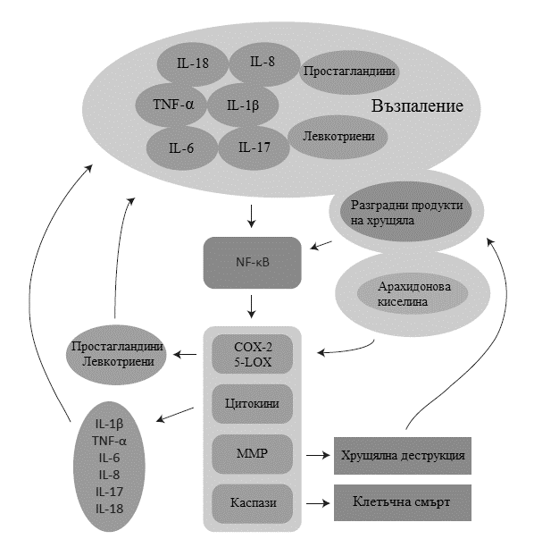
Възпаление и ОА
Дисбалансът между проинфламаторни (интерлевкин IL-1α, IL-1β и TNF-α) и антиинфламаторни цитокини (IL-4, IL-10 и IL-1 рецепторен антагонист) стои в основата на активирана каскада от протеолитични ензими, водеща до хрущялна деструкция и костна ремоделация
Wojdasiewicz P, Poniatowski ŁA, Szukiewicz D. The role of inflammatory and anti-inflammatory cytokines in the pathogenesis of osteoarthritis. Mediators Inflamm. 2014

Slide 12
Клинична картина
Болка - постепенно настъпваща, най-често умерена по интензитет, дълбока болка, разпростираща се на широка основа с пунктум максимум засегнатата става или дистално от нея. Тя се усилва при прекомерна физическа активност и се облекчава в покой.
Крепитации - най-често се описват от пациента като хрущене или пукане на ставата. Те са резултат от преместването на неравните ставни повърхности една спрямо друга.
Скованост - трае само няколко минути, като много редки са случаите, при които достига и надвишава половин час.
Ставен оток – при активирана остеоартроза.
Намален обем на движения, деформитет и ставна нестабилност, промени в походката – късни изяви на болестта.

Slide 13
Болка
Болката е кардинален симптом при ОА и притежава многофакторна генеза, която включва:
  Структурна патология
  Мускулна атрофия
  Индивидуален праг на болка
  Психосоциални фактори
  Централна сенситизация
  Дистрес
  Степен на инвалидизация

Slide 14
ACR Критерии
Гонартроза (клинични и лабораторни) ^{ᴪ} | Коксартроза (клинични и радиографски) ^{ᴕ} | Остеоартроза на ръката^{ᴕᴕ}
Болка в колянна става плюс ≥5 от следните: | Болка в ТБС плюс ≥2 от следните: | Болка или скованост на ръката плюс ≥ 3 от 4 от следните:
Възраст >50 години Скованост < 30 минути Хруст Костна болезненост Костно уголемяване Липса на затопляне при допир СУЕ <40 мм/ч RF <1:40 Ясна синовиална течност, нормален вискозитет, или левкоцити <2,000/mm3 | СУЕ <20 мм/ч Остеофити (феморални или ацетабуларни) Стесняване на ставната междина (горнополюсно, аксиално и/или медиално) | Увеличение на размерите на две или повече от 10 посочени* стави Увеличение в размерите на две или повече ДИФС По-малко от 3 оточни МКФС Деформитет най-малко на една от 10 посочени* стави *10-те определени стави включват: II и III ДИФ стави, II и III ПИФ стави и първите карпометакарпални стави на двете ръце
Чувствителност: 92% Специфичност: 75% | Чувствителност: 89% Специфичност: 91% | Чувствителност: 94% Специфичност: 87%
Класификационните критерии на ACR са все още актуални и могат да служат като отправна точка при поставяне на диагнозата.
ᴪ Altman R et al. Classification of osteoarthritis of the knee. Arthritis Rheum. 1986;29:1039-1049.
ᴕ Altman R et al. The American College of Rheumatology criteria for the classification and reporting of osteoarthritis of the hip. Arthritis Rheum. 1991;34:505-514.
^{ᴕᴕ}Altman, R., et al. "The American College of Rheumatology criteria for the classification and reporting of osteoarthritis of the hand." Arthritis & Rheumatism 33.11 (1990): 1601-1610.

Slide 15
Възпалителни маркери
При пациенти с остеоартроза, СУЕ обичайно е нормално, докато CRP може да бъде повишено.^{ᴁ}
Нивата на CRP при ОА могат да бъдат предиктивен биомаркер за тежестта и давността на заболяването. ^{ᴓᴪᴕ}
Серумната концентрация на CRP няма съществена предиктивна стойност за бъдещата прогресия на структурните увреждания при ГоА.
Все пак при ангажиране на голяма става с хроничен синовит и хидропс се допуска повишаване и на двата биомаркера
ᴁ Wolfe F. et al., J Rheumatol. 1997
ᴓ Sharif M. et al. 1997;36(1):140-141.
ᴪ Spector TD. et al. Arthritis Rheum. 1997;40(4):723-727.
ᴕ Stürmer T. et al. Ann Rheum Dis. 2004:63(2):200-205.

Slide 16
Синовиална течност
Синовиалната течност е диализат на плазмата, модифициран чрез протеини, синтезирани от ставните тъкани (синовиоцити). Основната разлика между синовиалната течност и други телесни течности е високото съдържание на хиалуронова киселина. Този й състав гарантира вискозитета, необходим за изпълнението на нейните функции.
Синовиална течност | Нормална | Невъзпалителна (ОА) | Възпалителна | Септична | Хеморагична
Цвят | Сламено-жълт | Жълт | Жълт до опалесциращ | Жълто-бял (гной) до зелен | Ръждиво кафяв до червен
Прозрачност | Прозрачен | Прозрачен | Полупрозрачен / Мътен | Мътен | Кървав
Вискозитет | Висок | Слабо намален | Намален | Вариращ | Вариращ
Общ белтък (g/dL) | 10-20 | 10-30 | 30-50 | 30-50 | 40-60
Глюкоза (mmol/l) | ≈ серум | ≈ серум | > 1.4; по-ниска от серумната | < 1.4; много по-ниска от серумната | ≈ серум
LDH | Много ниска | Много ниска | Висока | Варира | ≈ серум
WBC за мм³ | < 200 | 200-2000 | 2000-50 000 | ≥ 50 000 | 200-2000
PMN % | < 25 | < 25 | ≥ 50 | ≥ 75 | 50-75
Кристали | - | - (? CPPD, BCP) | -/+ | - (?) | -
Посявка | Негативна | Негативна | Негативна | Позитивна | Негативна

Slide 17
Иновативни лабораторни изследвания
Биомаркерите се разработват с цел количествено пресъздаване на ставното ремоделиране и прогресията на заболяването.
Стадии на ОА | Молекулярен | Прерадиографски | Радиографски
 | Биомаркери | МРТ Ултрасонография Костна сцинтиграфия | Рентгенография
Kraus VB et al. Osteoarthritis cartilage, 2011.

Slide 18
Какво представляват биомаркерите?
Една от общоприетите дефиниции представя биомаркерите като „величина, която може да бъде измерена чрез обективни методи и оценена като индикатор на нормалните биологични процеси и патогенетичните процеси на заболяването или маркер за ефикасност на лечението.“
Биомаркерите са най-често метаболити на протеини на хиалинния хрущял, костта и синовиалната мембрана, които могат да бъдат открити в кръвта, урината и/или синовиалната течност.

Slide 19
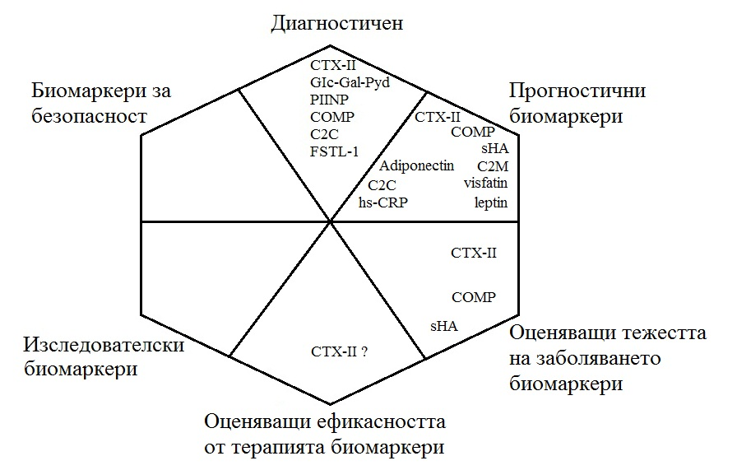
BIPEDS класификация
Изследователски
Разработена от Osteoarthritis Biomarkers Network с цел осигуряване на обща рамка за комуникация в сферата
Диагностични
Тежест на заболяването
Прогностични
Безопасност
Ефикасност на лечение
Kraus VB et al. Osteoarthritis cartilage, 2011
Bauer DC et al. Osteoarthritis cartilage, 2006

Slide 20
Наши проучвания в областта
По-високи серумни нива на COMP и MMP-3 при пациенти с гонартроза в сравнение с контролите:
Серумните нива на COMP отразяват структурните промени на коляното, отчетени чрез МРТ¹.
Серумните нива на MMP-3 се асоциират с полиартикуларна остеоартроза¹.
Серумните нива на MMP-3 могат да служат като потенциален прогностичен биомаркер за увреждане на хрущяла при пациенти с KOA².
Georgiev et al. Cartilage oligomeric protein, matrix metalloproteinase-3, and Coll2-1 as serum biomarkers in knee osteoarthritis: a cross-sectional study. Rheumatol Int 38, 821–830 (2018).
Georgiev et al. Serum levels of matrix metalloproteinase-3 as a prognostic marker for progression of cartilage injury in patients with knee osteoarthritis Acta Reumatologica Portuguesa 45.3 (2020): 207-213.

Slide 21
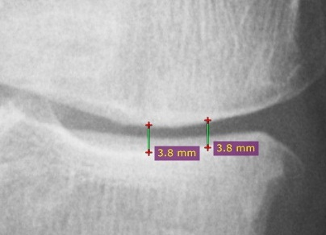
Рентгенография
Рентгенографията остава „златен“ стандарт в диагностиката на ОА. Чрез нея добиваме представа за костните промени при ОА като остеофити, субхондрална остеосклероза и наличие на кисти, а по индирекнти белези - за дебелината на хрущяла.
Все по-голямо приложение намират образни модалности като МРТ и ставната ултрасонография.

Slide 22
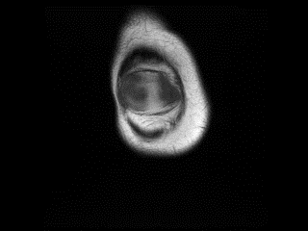
Магнитно-резонансна томография
Позволяват комплексно подрегионално разделение на зоните на коляното и включва оценка на следните структури:
хиалинен хрущял,
субхондрална кост,
мастна възглавница,
остеофити,
менискуси,
кръстни връзки,
ставна капсула.

Slide 23
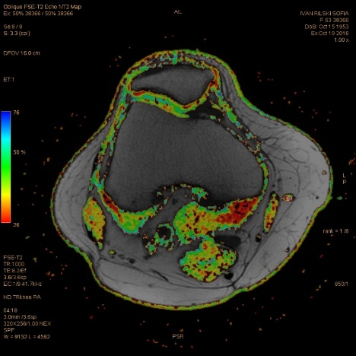
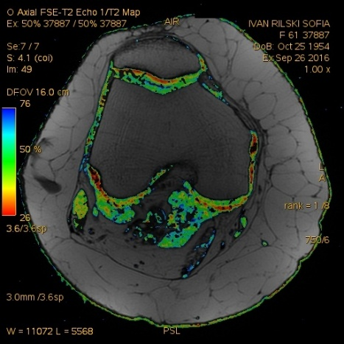
T2 Картиране
Kартирането (T2 mapping) предоставя ценна информация за качествата на ставния хрущял, определяйки разпределението на вода и протеогликани в екстрацелуларния матрикс чрез измерване на времето за релаксация Т2.
Въз основа на количеството водно съдържимо може съдим за степента на хрущялна дезинтеграция.
По този начин хрущялът е картиран пиксел по пиксел.

Slide 24
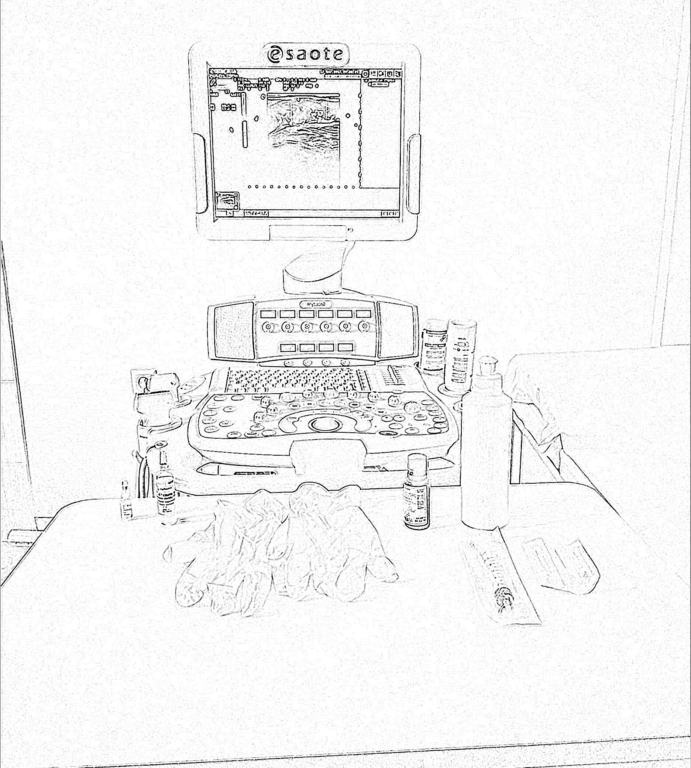
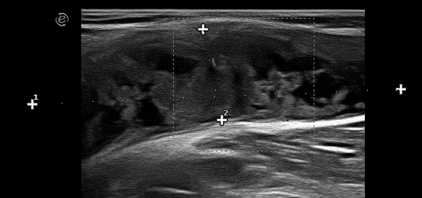
Ставна ехография
анализ на хрущялната ехотекстура;
количествена оценка на дебелината на хрущяла;
хондросиновиалния и остеохондралния интерфейс;
раннa остеофитоза;
екструзия на менискус;
асистирана артроцентеза;
C/P Доплер.

Slide 25
Оценка и стадиране на заболяването
През последните години се работи интензивно върху:
стандартизация на пациентските въпросници и скали за оценка;
откриване и валидация на биомаркери – серумни, синовиални, генетични и други;
разработване на комплексни скали за оценка на всички структури, ангажирани в артрозния процес, на базата на новите образни модалности.
Notes:
С цел по-акуратна оценка на заболяването през последните години се работи интензивно върху ....

Slide 26
Лечение
Цели:
да се облекчат болката и сковаността,
да се овладее съпътстващият синовит (ако такъв е налице),
да се подобри функцията на засегнатите стави, респективно и качеството на живот на болните,
да се предотврати или забави прогресирането на дегенеративния процес в ставния хрущял.
Stoilov R. et al. 2021. National consensus on diagnosis and treatment of osteoarthritis. Rheumatology (Bulgaria). 28, S1 (Sep. 2021), 46-63.

Slide 27
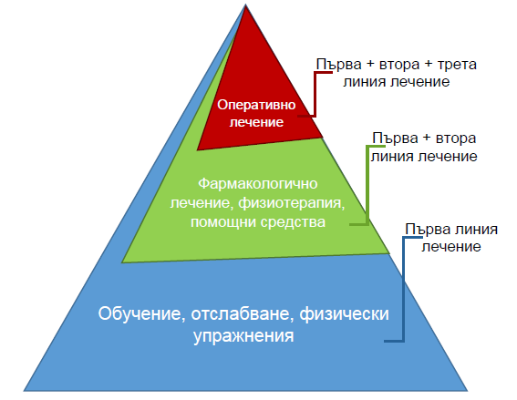
Лечебна пирамида
Класическа терапевтична пирамида според Lohmander и сътрудници, представяща последователността във въвеждането на лечебните интервенции при остеоартроза
Lohmander LS, Roos EM. Clinical update: treating osteoarthritis. Lancet. 2007 Dec 22;370(9605):2082-4.

Slide 28
Симптоматични бавно-действащи средства
глюкозамин,
хондроитин сулфат,
неосапоняеми фракции на авокадо и соя,
диацерин,
колагенови фрагменти и други.
Кристалният глюкозамин сулфат се характеризира с по-висока ефективност и бионаличност и изследвана безопасност.

Slide 29
Унгвенти
Включени са в актуалните препоръки на EULAR и ESCEO за лечение на гонартроза и в препоръките на EULAR за лечение на остеоартроза на ръката;
Съдържат НСПВЛ и/или капсаицин.
При избор на унгвент, съдържащ НСПВЛ, в съображение влизат такива с наличие на diclofenac, etofenamate, piroxicam, ketoprofen в състава си, без да съществуват убедителни доказателства за явно превъзходство на един препарат спрямо друг.
Трябва да се отбележи, че пенетрантността на различните унгвенти с НСПВЛ в кожата е много различна.

Slide 30
Парацетамол
Средство на първи избор според актуалните препоръки на EULAR, ACR, NICE.
В последните години се натрупаха редица доказателства за повишения риск от гастроинтестинални странични реакции при прием на парацетамол.
Парацетамол е най-честата причина за индуцирана от лекарства чернодробна увреда, като над половината от тези случаи са резултат от неволно поглъщане.
Повлиява в по-ниска степен болката и не повлиява значимо функцията и сковаността.

Slide 31
НСПВС в лечението на ОА (1)
Ефекти:
обезболяващ,
противовъзпалителен
антипиретичен ефект.
Основното им фармакологично действие е свързано с потискане на активността на циклооксигеназата (COX) – ензим участващ в метаболизма на арахидоновата киселина и синтеза на простагландини (вкл. простациклин [PGI2])и тромбоксан (TxA2).

Slide 32
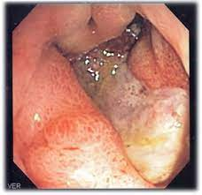
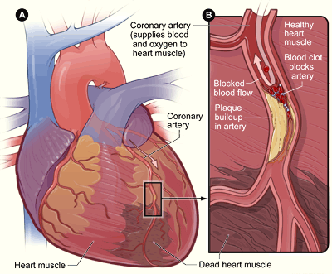
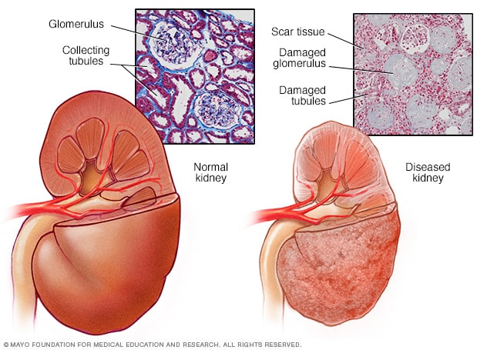
НСПВС в лечението на ОА (2)
Oсвен гастро-интестиналните усложнения, все по-голямо внимание се обръща на повишения сърдечно-съдов риск. НСПВЛ като терапевтичен клас са свързани със слабо повишен риск от артериални тромбоемболични събития.
Напроксен може да бъде все пак изключение и е предпочитаният лекарствен продукт при пациенти, нуждаещи се от НСПВЛ, с висок сърдечно-съдов риск.
При пациенти с повишен ренален риск и хронично бъбречно заболяване с GFR < 30 ml/min не се препоръчва приема на орални НСПВЛ.

Slide 33
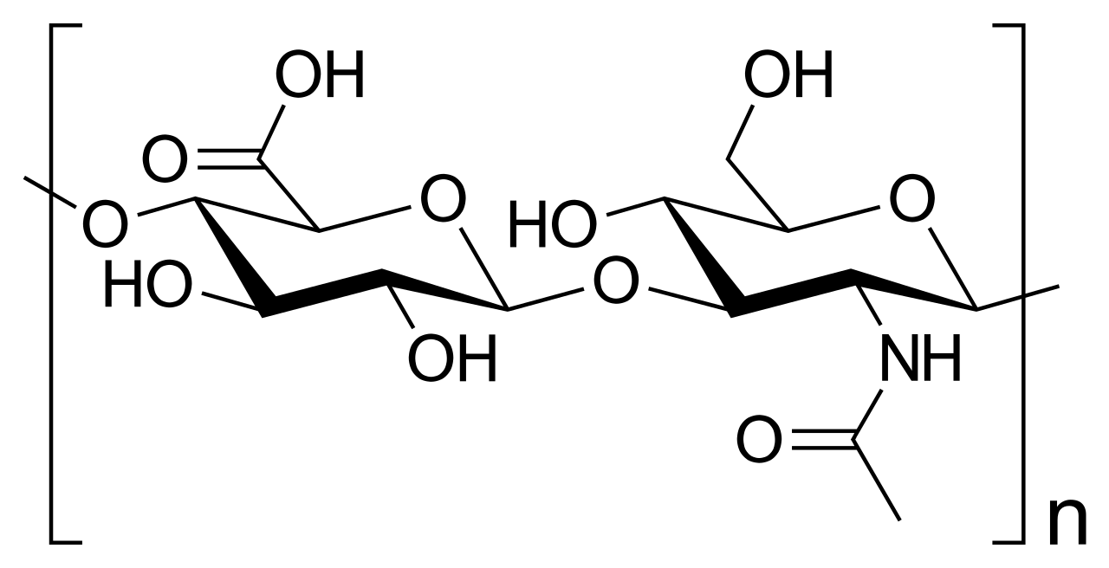
Вътреставна Хиалуронова киселина
Броят на необходимите инжекции е по-малък за препаратите на ХК с високо молекулно тегло, което е предимство за пациентите.
Кръстосаносвързаните ХК притежават по-дълъг полуживот в ставата, докато тези с ниска молекулна маса теоретично могат да притежават по-добри вискоиндукционни свойства.
Изборът на ХК трябва да бъде определен от експертното мнение на лекаря и предпочитанията на пациента.

Slide 34
Вътреставни КС
Локалното лечение с глюкокортикостероиди вътреставно цели повлияване на подлежащия синовит, хондрит, остеит, както и на околоставните тъканни увреди.
Регулярното, необосновано инжектиране на вътреставен може да увеличи загубата на хиалинен хрущял в дългосрочен план, без да окаже съществено влияние върху болката.

Slide 35
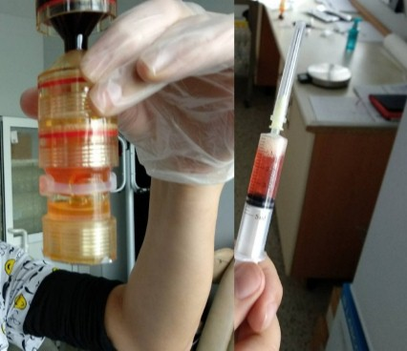
Богата на тромбоцити плазма (PRP)
PRP e поне толкова ефективен в клиничната практика спрямо облекчаването на болката и физическата функция.
PRP притежава добър профил на безопасност, като наблюдаваните странични реакции (постинжекционна болка и оток) са преходни и самоограничаващи се.
Georgiev, T., and R. Stoilov. "High molecular-weight hyaluronan or rich plasma platelet for osteoarhtritic knee-real world experience from specific treatment regimens." Osteoarthritis and Cartilage 28 (2020): S497-S498.

Slide 36
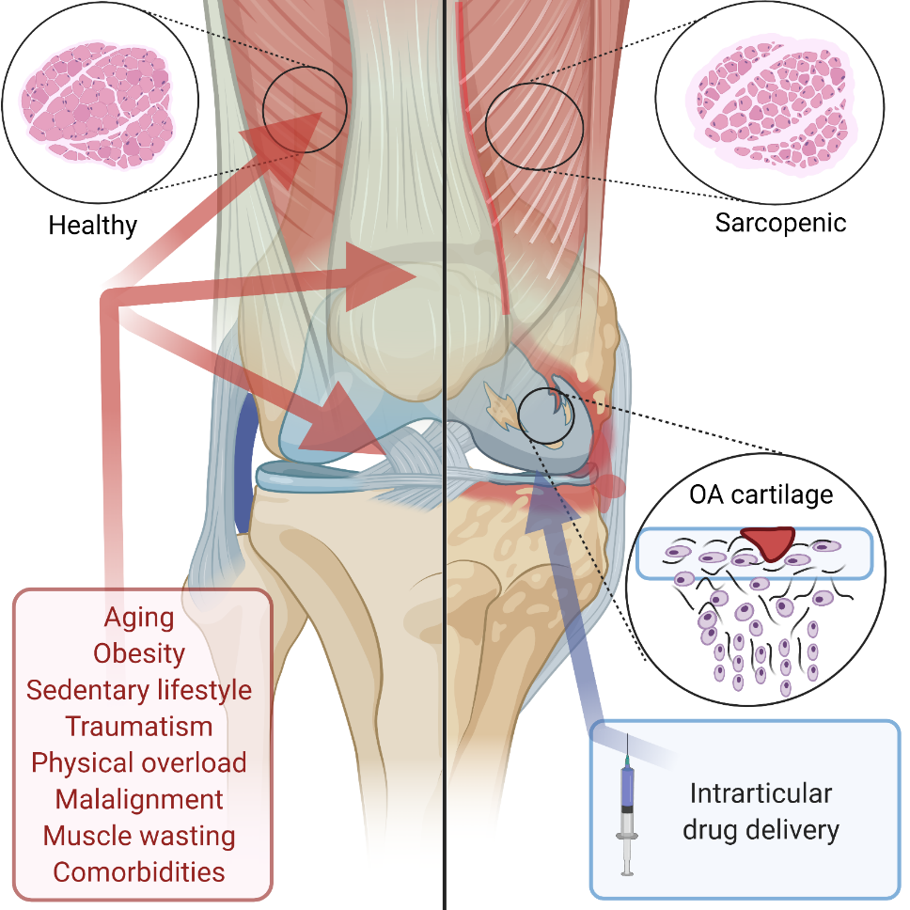
Комплексен подход в лечението
Лечението на болните с остеоартроза изисква комплексна терапевтична програма, която включва:
общи мерки, корекция на вредните фактори и отбременяване на ставите;
физиотерапия и балнеолечение;
медикаментозно лечение: симптоматично и базисно, общо и локално;
при неуспех или тежък функционален дефицит – оперативни интервенции - артроскопия, синовектомии, коригиращи операции, ендопротезиране.
Georgiev T. Multimodal approach to intraarticular drug delivery in knee osteoarthritis. Rheumatol Int. 2020 Nov;40(11):1763-1769

Slide 37
Ефективност на фармакологичната терапия
OARSI през 2019 г. с доклад към FDA:
„Take osteoarthritis seriously!“
В него се отбелязва, че съществуват малко доказателства в полза на твърдението, че използваните понастоящем фармакологични средства имат „ефективно действие срещу прогресията на заболяването“.

Slide 38
Стволови клетки
Терапията с мезенхимни стволови клетки (МСК) става все по-привлекателна за нехирургично лечение на ОА.
Въпреки че първоначално ефектите на МСК се приписваха само на техния потенциал да се диференцират и пролиферират, сега вече знаем, че:
МСК упражняват паракринни и трофични функции, влияейки върху различни близко разположени клетки и тъкани.
МСК модифицират биохимичната среда на засегнатата става поради техните противовъзпалителни, имуномодулиращи и регенеративни ефекти.

Slide 39
Генна терапия
Друг авангарден метод в лечението на остеоартрозата е генната терапия:
Препрограмирането на хондроцити и синовиоцити или клетъчна имплантация на клетки с нова функционална роля може да бъде ключът към неинвазивното и дългосрочно лечение на възпалителни и дегенеративни процеси при ОА.
Идентифицирани са няколко кандидат-гена и са разработени различни методи за генна модификация.
In vivo доставянето на адено-асоцииран вирус (AAV) може да се извърши чрез интраартикуларна инжекция, като AAV има потенциала да проникне дълбоко в хрущяла, за да трансдуцира хондроцити.
Медиираната от аденовирус експресия на релаксиновия ген упражнява антифиброгенен ефект върху синовиалните фибробласти, получени от пациенти с гонартроза и флексионни контракции.
Evans CH et al. (2018) Gene delivery to joints by intra-articular injection. Hum Gene Ther 29(1):2–14.
Liu-Bryan R, Terkeltaub R (2015) Emerging regulators of the inflammatory process in osteoarthritis. Nat Rev Rheumatol 11(1):35–44.
Ko JH et al. (2019) Regulation of MMP and TIMP expression in synovial fibroblasts from knee osteoarthritis with flexion contracture using adenovirus-mediated relaxin gene therapy. Knee 26(2):317–329.

Slide 40
Иновативни Малки молекули
Новоразработените малки молекули са предназначени да модулират различни сигнални пътища на възпаление и хондродеструкция:
Протеините от сигналния път на Wnt участват в ембрионалното развитие на хрущяла и костите.
Подобно на ембрионалните тъкани, Wnt протеините играят основна роля в моделирането на хрущяла и субхондралната кост при ОА.
Има прилики между хипертрофията на хондроцитите и калцификацията на хиалиновия хрущялен матрикс при ОА от едната страна и вътрематочното костно развитие (осификация) от другата.
Инхибирането на сигналния път на Wnt при пациенти с KOA може да бъде обещаващ терапевтичен подход.
Yazici, Y. et al. A novel Wnt pathway inhibitor, SM04690, for the treatment of moderate to severe osteoarthritis of the knee: results of a 24-week, randomized, controlled, phase 1 study.

Slide 41
Оперативно лечение
В случаите, когато симптомите персистират въпреки оптимално проведено консервативно лечение, следва да се обмисли оперативна интервенция.
Ендопротезиране на колянната става представлява повърхностно заместване на увредените костни краища, заедно с надлежащия хрущял, на дисталната бедрена кост и проксималната тибия с последващо поставяне на протеза, изработена от метални сплави и полимерни материали.
Поради своята необратима същност, ендопротезирането се препоръчва само в случаите, когато другите лечебни мероприятия не са имали успех или са противопоказни. Животът на компонентите на протезата е ограничен до около 15-20 години, като този на частичните (уникондилни) протези е често дори по-кратък.
Ето защо смяната на колянната става трябва да се избягва при пациенти по-млади от 60-годишна възраст, където това е възможно.

Slide 42
Заключение
„Пред нас стои проблемът, че много малко изследователи активно проучват остеоартроза, защото старата й концепция като скучно, обусловено от възрастта, дегенеративно заболяване все още битува.
Моят апел към следващото поколение ревматолози е да се заемат с предизвикателството остеоартроза.“
Paul Dieppe

Slide 43
Благодаря за вниманието

